Slide 1
Муниципальное бюджетное общеобразовательное учреждение
«Чернухинская средняя школа»
Приготовление школьного завтрака

Slide 2
Меню
Суфле рыбное
Картофель, запеченный в сметанном соусе
Кекс морковный
Компот из ягод

Slide 3
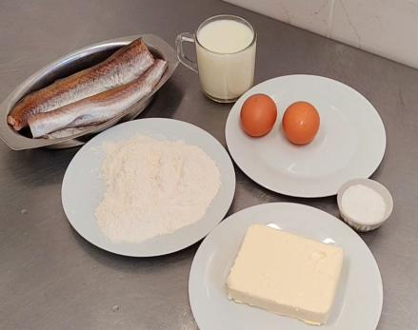
Суфле рыбное
Ингредиенты:
Рыба
Молоко
Мука пшеничная
Масло сливочное
Яйца
Соль

Slide 4
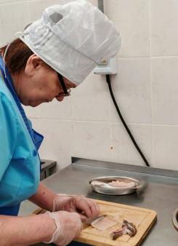
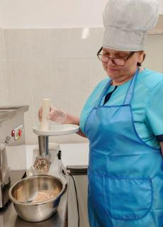
Суфле рыбное
Рыбу размораживают, разделяют на чистое филе. Чистое филе припускают до готовности и дважды измельчают на мясорубке.

Slide 5
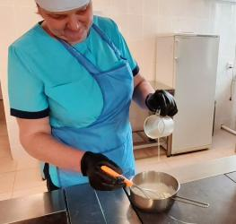
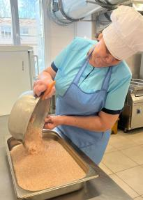
Суфле рыбное
В полученную массу добавляют густой молочный соус, желтки яиц тщательно взбивают, вводят взбитые яичные белки, раскладывают в смазанную сливочном маслом емкость и запекают 15 - 20 минут при t⁰ 250-280⁰С.
Отпускают суфле со сливочном маслом.

Slide 6
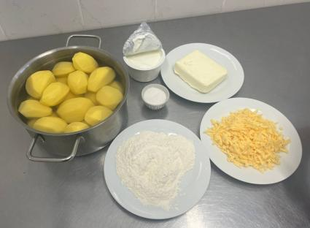
Картофель, запеченный в сметанном соусе
Ингредиенты:
Картофель
Масло сливочное
Сметана
Мука пшеничная
Сыр

Slide 7
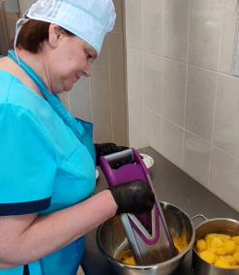
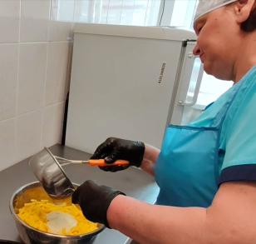
Картофель, запеченный в сметанном соусе
Чищенный картофель нарезают брусочками и укладывают на противень, смазанный маслом.

Slide 8
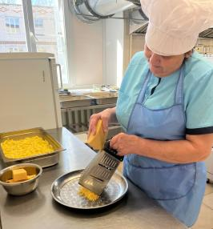
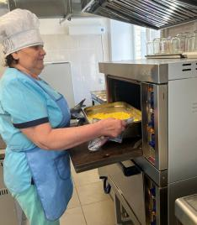
Картофель, запеченный в сметанном соусе
Заливают горячим сметанным соусом и посыпают тертым сыром. Сбрызгивают маслом и запекают в жарочном шкафу при t⁰ 250-280⁰С. до образования корочки.

Slide 9
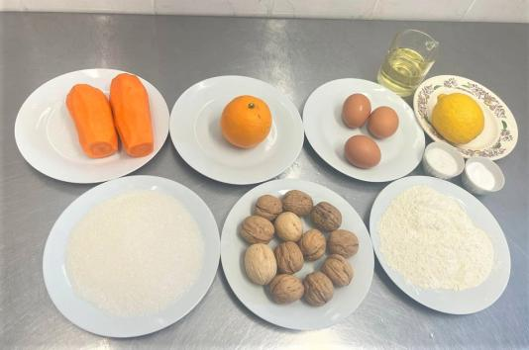
Кекс морковный
Ингредиенты:
Морковь
Сахар - песок
Мука пшеничная
Масло растительное
Яйцо
Орех грецкий
Лимонная кислота
Сода
Корица молотая
Цедра апельсина
Соль

Slide 10
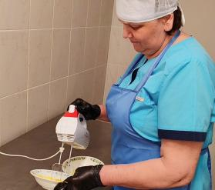
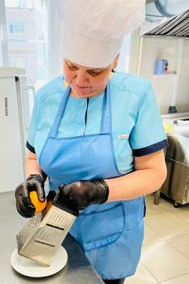
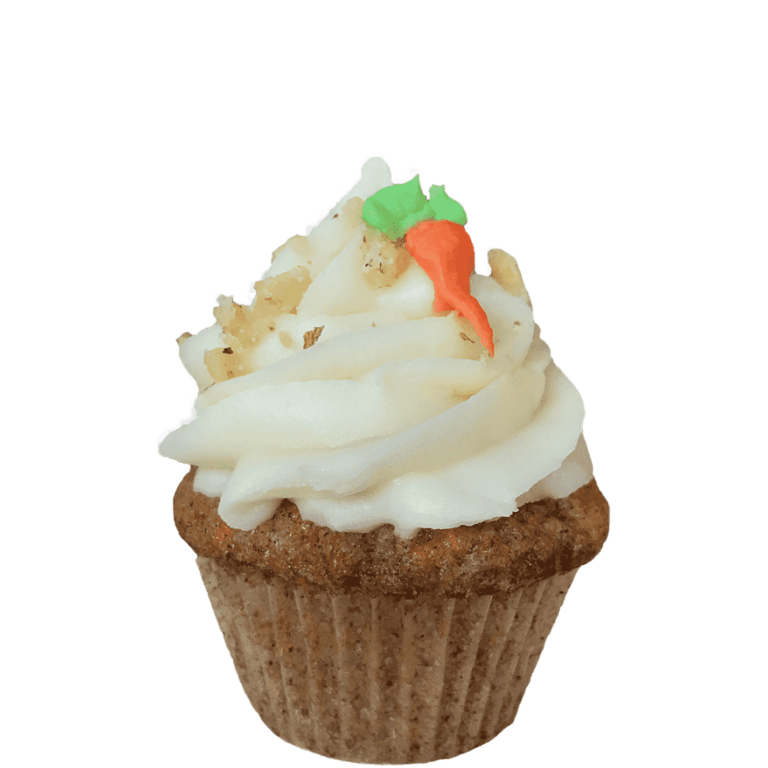
Кекс морковный
В миску всыпьте сахар и соль. Вбейте яйца и влейте растительное масло, хорошенько перемешать венчиком. Добавить цедру апельсина и перемешать.

Slide 11
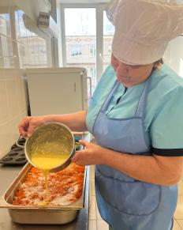
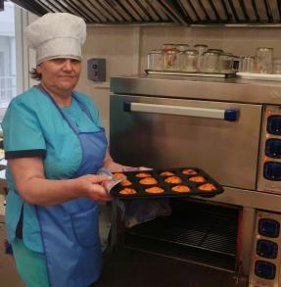
Кекс морковный
Натереть на мелкой терке морковь и отжать лишний сок, выложить в жидкую смесь, всыпать муку и перемешать.
Форму для выпечки смазать маслом и влить тесто. Поставить в разогретый духовой шкаф минут на 40.

Slide 12
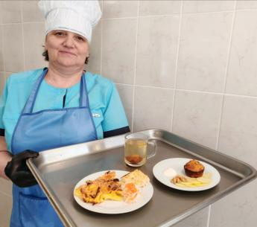
Завтрак готов!
Суфле рыбное
Картофель, запеченный в сметанном соусе
Кекс морковный
Компот из ягод
Приятного аппетита!
Здоровое питание -залог успешного образования!

